Slide 1
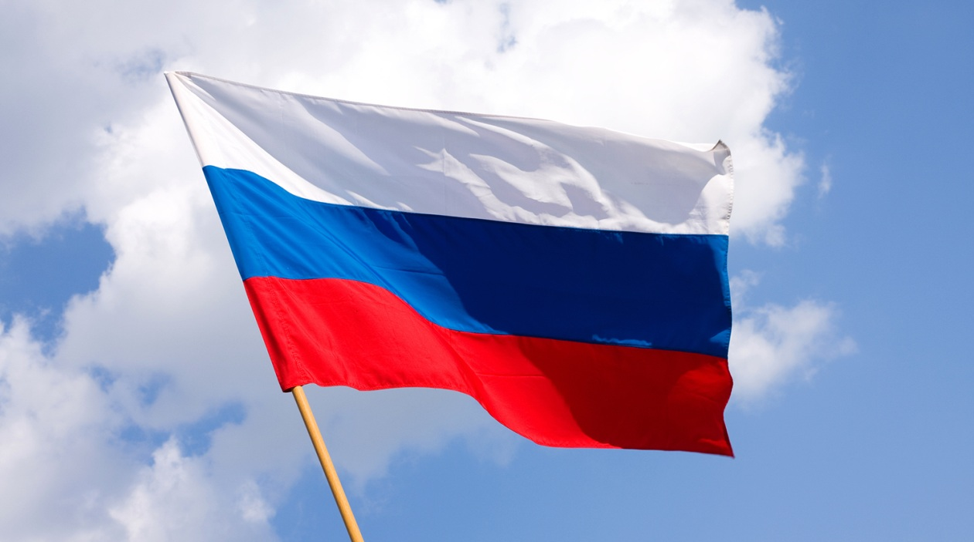
Конспект занятия по объёмной аппликации
«Государственный флаг России», в старшей группе.
- Отгадайте загадку:
По ветру вьется полотно,
К шесту оно прикреплено,
У полотна три цвета.
Кто ответит, что же это? (Флаг.)

Slide 2
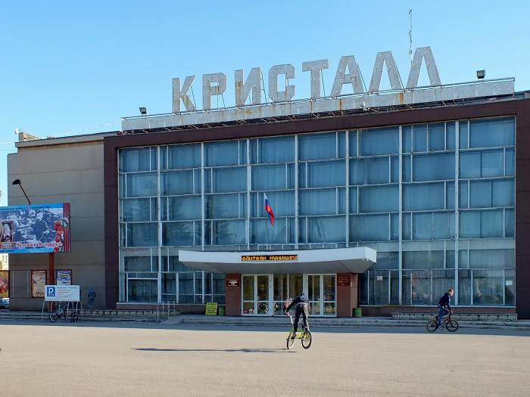
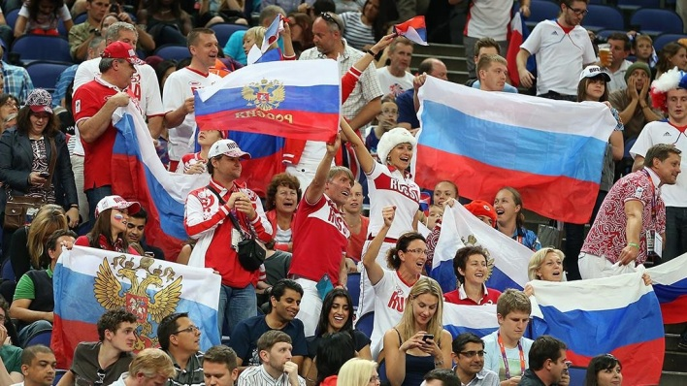
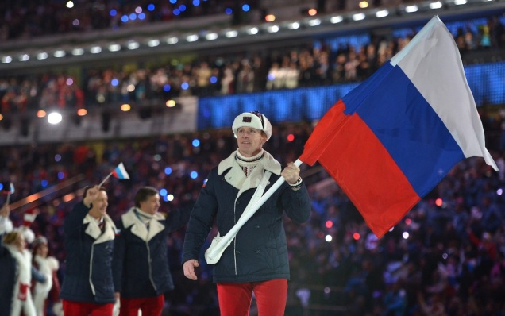
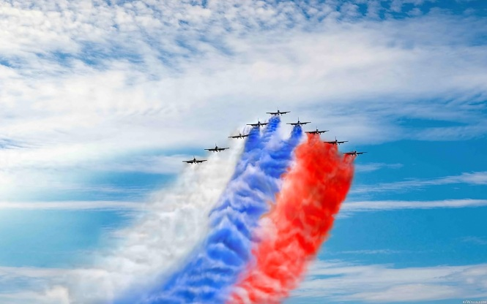
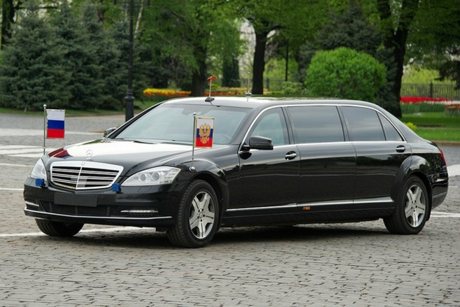
-Ребята, где вы видели Государственный флаг в нашем городе?
-Правильно. В торжественные дни, Государственные праздники, Российский флаг вывешивается на общественных зданиях, школах, садиках. А еще Государственный флаг можно увидеть на автомобиле Президента, боевых кораблях и самолетах Российской Армии, космических кораблях. Под Российским флагом выступают наши спортсмены на всех спортивных соревнованиях, олимпиадах. На трибунах их встречают болельщики и приветствуют Российскими флагами.

Slide 3
Российский флаг
Разноцветный флаг России –
Белый, синий, красный цвет.
Самый для меня красивый,
Краше флага в мире нет.
Честь и правда в этом флаге,
Кровь, пролитая в бою,
Смелость, доблесть и отвага,
Вера в Родину мою!
М. Бебина
Государственный флаг Российской Федерации состоит из трех одинаковых по размеру горизонтальных полос: верхней-белого, средней-синего и нижней-красного цветов. Каждая полоса имеет свое значение.
Белый цвет-это цвет мира и мудрости. Он говорит о том, что страна миролюбивая. Синий цвет-цвет неба, воды, символ моря, свободы, веры и верности. Народ любит свою страну, верен ей, защищает ее.
Красный цвет-это цвет силы и мужества. Наша страна сильная. Мы любим нашу страну и гордимся ею.

Slide 4
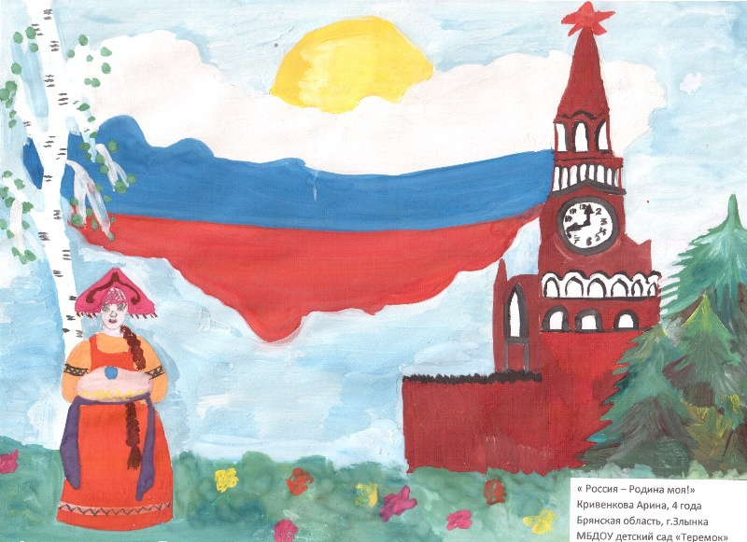
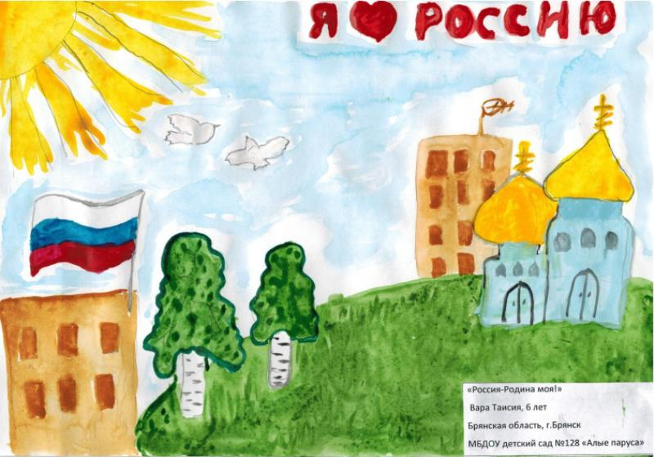
Физкультминутка «Наша Родина – Россия»
В нашей стране горы-высокие, (тянемся на носочках вверх)
Реки глубокие, (присаживаемся на корточки)
Степи широкие, (раскидываем руками)
Леса большие, (руки вверх)
А мы - ребята вот такие! (показываем большой палец)

Slide 5
-Ребята, сегодня мы предлагаем Вам, сделать объёмную аппликацию «Государственный флаг России».
-Уважаемые родители, пожалуйста, помогите детям приготовить для аппликации всё необходимое и с удовольствием наблюдайте, как Ваш ребёнок творит.
А мы ждём Ваших фотографий.
Пальчиковая гимнастика:
«Моя страна» Посмотрю на карту я: (вытягивают вперед прямые ладони ) Вот российская земля. (поочередно соединяют одноименные пальцы рук) Есть леса тут и озера, Горы, реки и моря. Я люблю тебя, Россия, (крепко сжимают в «замок» ) Ты же Родина моя! (прикладывают руки к груди)

Slide 6
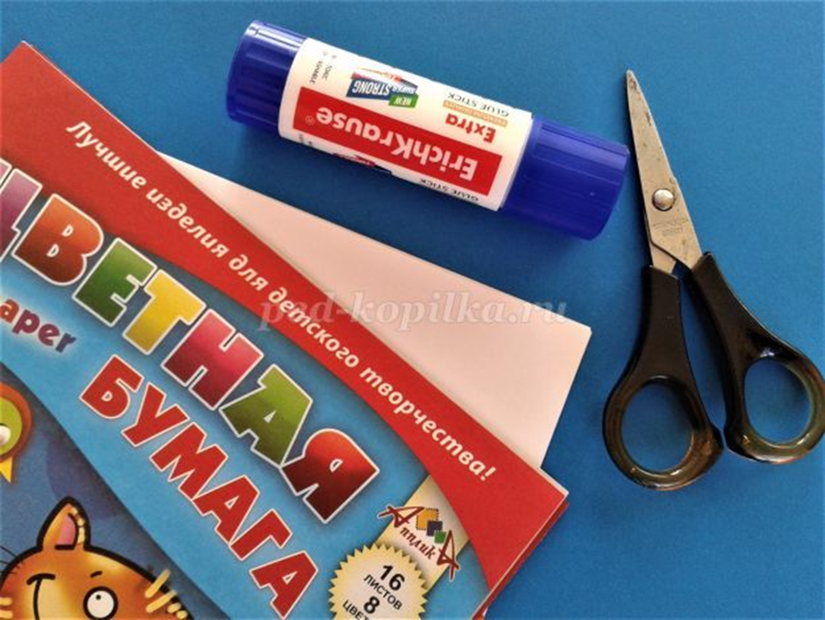
Материалы и инструменты: цветная и белая бумага, ножницы, клей.

Slide 7
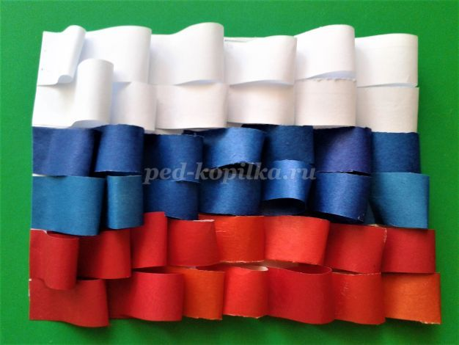
1. Рассматривание и анализ образца.

Slide 8
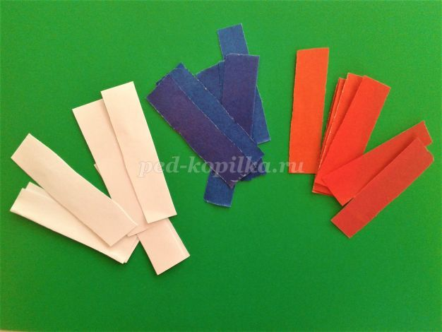
2. Нарезаем полоски трех цветов: белого, синего, красного. Полоски одной длины, шириной 2 см.

Slide 9
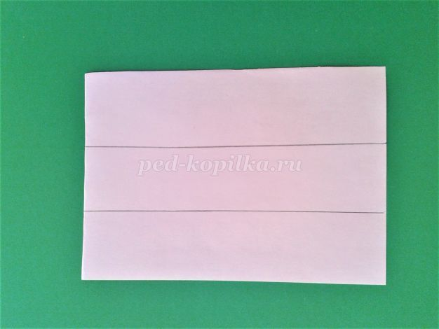
3. Подготавливаем прямоугольник белого цвета, разделенный на три одинаковых по ширине части.

Slide 10
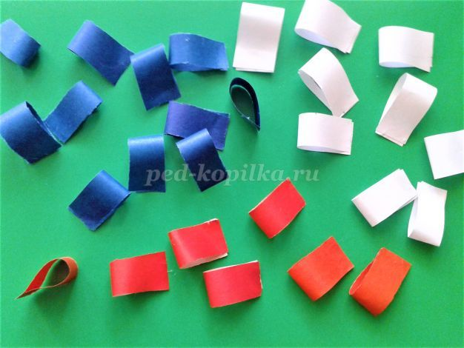
4. Из полосок делаем «капельки», склеивая концы полосок.

Slide 11
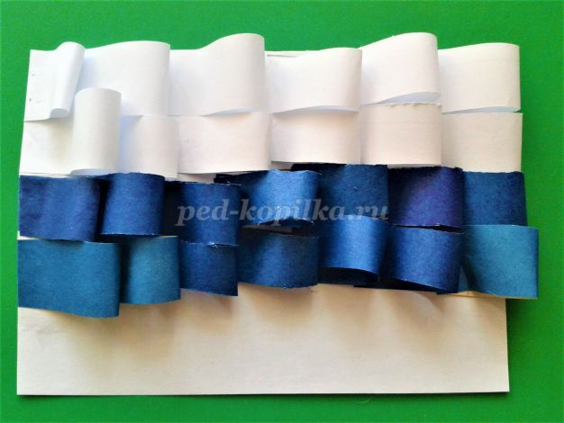
5. Наклеиваем получившиеся «капельки» на полосы, поочерёдно: верхняя полоса – белая, средняя полоса – синяя, нижняя полоса – красная.

